Slide 1
Ciencias Naturales
1º básico.
Los sentidos y sus órganos.
Objetivo: Identificar y describir la ubicación y la función de los sentidos proponiendo medidas para protegerlos y para prevenir situaciones de riesgo.

Slide 2
Tenemos 5 sentidos , que son: la visión, la audición, el olfato, el gusto y el tacto.
Cada sentido tiene un órgano asociado: Los ojos para el sentido de la visión; los oídos para el de la audición; la nariz para el sentido del olfato; la lengua para el del gusto y la piel para el sentido del tacto.

Slide 4
Órgano: Los ojos.
Sentido: La visión

Slide 5
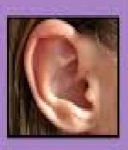
Órgano: El oído.
Sentido: La audición.

Slide 6
Órgano: La lengua.
Sentido: El gusto

Slide 7
Órgano: La nariz.
Sentido: El olfato.

Slide 8
Órgano: La piel.
Sentido: El tacto.

Slide 9
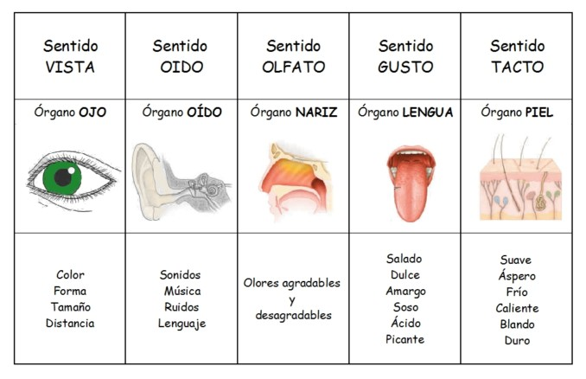
Nos permite diferenciar
Nos permite sentir sabores
Nos permite conocer
Nos permite ver
Nos permite escuchar

Slide 10
Cuidado de nuestros órganos de los sentidos.
Los ojos son uno de los órganos de los sentidos que más empleamos. Es por ello que es importante cuidarlos; por ejemplo:
Leer en lugares con luz natural.
Evitar permanecer mucho rato frente al computador o televisor.

Slide 11
Para cuidar nuestros oídos debemos:
Evitar introducir objetos que puedan dañarlos.
Escuchar mùsica a volumen muy elevado.

Slide 12
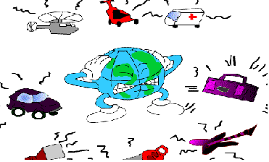
Dato útil
La contaminación acústica es el ruido entendido como sonido excesivo y molesto, provocado por las actividades humanas (tráfico, industrias, locales de ocio, aviones, barcos, entre otros) que produce efectos negativos sobre la salud auditiva, física y mental de los seres vivos.

Slide 13
Es importante:
Mantener nuestra nariz limpia, ya que esto facilita la respiración y la percepción de los olores.
No debes introducir objetos en su nariz porque podrías dañarla y afectar el sentido del olfato.

Slide 14
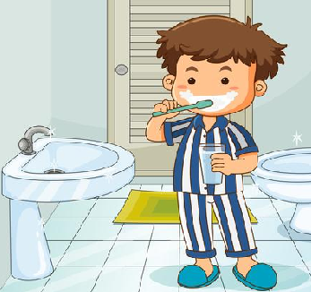
Es importante cuidar el sentido del gusto:
Evitar los sabores picantes, salados , agrios o muy dulces.
Cuido la higiene de mi boca, manteniendo mis dientes y encías limpias.

Slide 15
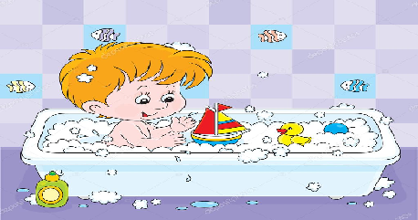
Para cuidar el sentido del tacto que es nuestra piel podemos:
Aplicar bloqueador en días con temperatura alta.
Mantener nuestro cuerpo limpio.
Aplicar crema para hidratar.

Slide 16
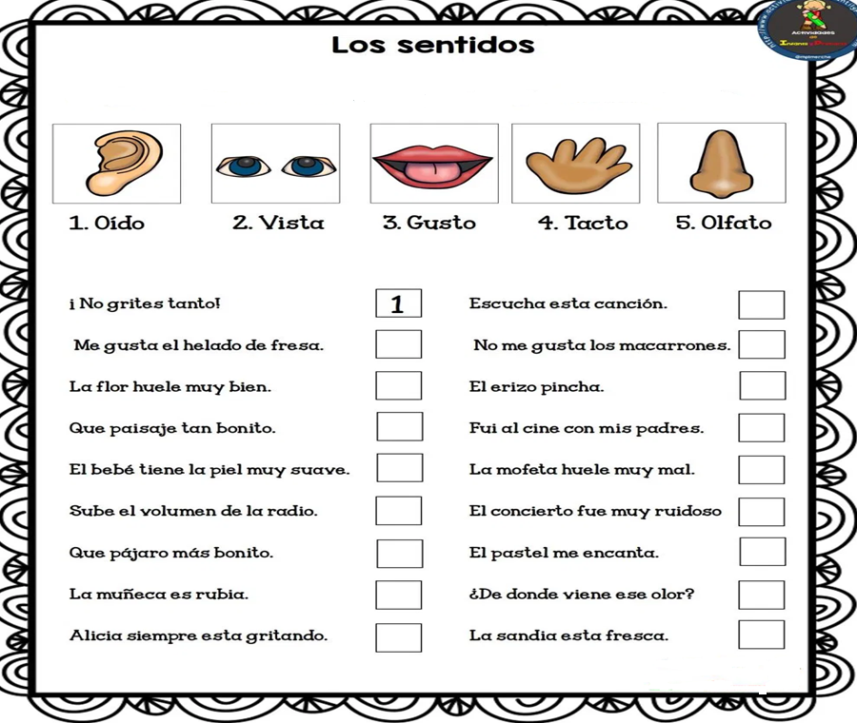
Lee y relaciona. Debes decir en voz alta el número por el cual percibas cada sensación .

Slide 17
Observa los siguientes videos.
Los 5 sentidos https://www.youtube.com/watch?v=0in29V1wKpE
https://www.youtube.com/watch?v=PTCt0Jtkje0

